Slide 1

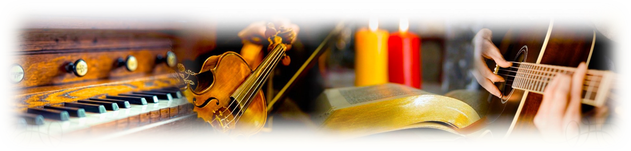
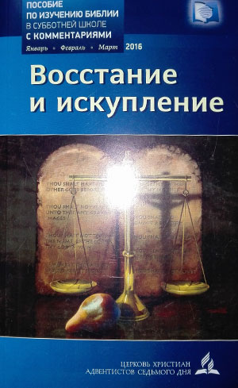

Песенное служение

Slide 2
Радость
и благодаренье

Slide 3
Радость и благодаренье
Да наполнят все сердца;
Бог своими называет
Нас с любовию Отца.

Slide 4
Припев:
Радость, радость постоянно
Да наполнит все сердца.
Солнце радует нас непрестанно,
Будем радостны всегда.

Slide 5
Бог нас всех
берёт за руки,
Помогает нам в борьбе;
Милость каждый
день даруя,
Привлекает всех к Себе.

Slide 6
Припев:
Радость, радость постоянно
Да наполнит все сердца.
Солнце радует нас непрестанно,
Будем радостны всегда.

Slide 7
Праведных Он охраняет
Сильной,
мощною рукой,
Силы их
Он подкрепляет
И даёт душе покой.

Slide 8
Припев:
Радость, радость постоянно
Да наполнит все сердца.
Солнце радует нас непрестанно,
Будем радостны всегда.

Slide 9
Где Бог
в сердцах живёт

Slide 10
Где Бог в сердцах живёт,
Там радость без забот.
Как дивно имя Иисуса!
Средь искушенья тьмы,
Сомненья и борьбы
Так дивно имя Иисуса.

Slide 11
Припев:
Прославленье,
Честь, хваленье –
Как дивно имя Иисуса!
Прославленье,
Честь, хваленье
Навеки воспою.

Slide 12
Как радостно звучит
Та песнь с высот небес:
«Как дивно имя Иисуса!»
О друг мой, избери
Господень путь чудес,
Чтоб вечно быть вблизи Иисуса.

Slide 13
Припев:
Прославленье,
Честь, хваленье –
Как дивно имя Иисуса!
Прославленье,
Честь, хваленье
Навеки воспою.

Slide 14
Оставь греховный путь,
Всю суету греха,
Служи всем сердцем Иисусу.
Чтоб вечно отдыхать
Ты мог у ног Христа,
Предайся в руки Иисуса.

Slide 15
Припев:
Прославленье,
Честь, хваленье –
Как дивно имя Иисуса!
Прославленье,
Честь, хваленье
Навеки воспою.

Slide 16
Спасенья песнь звучит
И вторят все уста:
«Как дивно имя Иисуса!»
Печаль пусть не томит,
Оставь всю скорбь греха
И славь с восторгом Иисуса.

Slide 17
Припев:
Прославленье,
Честь, хваленье –
Как дивно имя Иисуса!
Прославленье,
Честь, хваленье
Навеки воспою.

Slide 18
В строфах
возвышенных

Slide 19
В строфах возвышенных
я воспеваю,
Верность великую,
Боже, Твою.
Сердцем постичь
я ту верность желаю,
Разумом вникнуть
в глубины её.

Slide 20
Верен и истинен,
вечен в любви ко мне,
Отче, открыл Ты мне благость Свою.
Я восхищаюсь
любовью Твоею,
Я воспеваю вновь
верность Твою.

Slide 21
Верности дивной Твоей доверяюсь,
Знаю, Ты слышишь молитву мою.
Отче, когда я к Тебе обращаюсь,
Чувствую рядом десницу Твою.

Slide 22
Верен и истинен,
вечен в любви ко мне,
Отче, открыл Ты мне благость Свою.
Я восхищаюсь
любовью Твоею,
Я воспеваю вновь
верность Твою.

Slide 23
Если порою я не понимаю,
Через страданья зачем
Ты ведёшь,
Отче, я путь свой
Тебе доверяю,
Знаю, в последствии радость даёшь.

Slide 24
Верен и истинен,
вечен в любви ко мне,
Отче, открыл Ты мне благость Свою.
Я восхищаюсь
любовью Твоею,
Я воспеваю вновь
верность Твою.

Slide 25
Верностью вечной Твоей восхищаясь,
Боже, Тебе я желаю служить,
Сердцем молю, пред Тобой преклоняясь,
Отче, дай силы, чтоб верным мне быть.

Slide 26
Верен и истинен,
вечен в любви ко мне,
Отче, открыл Ты мне благость Свою.
Я восхищаюсь
любовью Твоею,
Я воспеваю вновь
верность Твою.

Slide 27
Вера
есть сила народа

Slide 28
Вера есть сила народа,
Бог её в сердце дарит,
Радость, любовь и свобода
В действиях веры царит.

Slide 29
Припев:
Верой живою
В мире сём узкой тропою
К небу мы верно дойдём,
Вечную жизнь обретём.

Slide 30
Вера есть щит, огражденье,
С нею мы бодро идём,
С верой в житейском сраженье
Мы никогда не падём.

Slide 31
Припев:
Верой живою
В мире сём узкой тропою
К небу мы верно дойдём,
Вечную жизнь обретём.

Slide 32
Пусть нас враги окружают,
Выступив все, как один,
Смертию пусть угрожают -
Верой мы их победим.

Slide 33
Припев:
Верой живою
В мире сём узкой тропою
К небу мы верно дойдём,
Вечную жизнь обретём.

Slide 34
Пусть затрудненье горою
Станет пред нами в пути,
Братья, мы верой живою
Сможем преграду смести.

Slide 35
Припев:
Верой живою
В мире сём узкой тропою
К небу мы верно дойдём,
Вечную жизнь обретём.

Slide 36
Пусть нас все люди позорят,
В мире развратном клеймят,
Веры нам светлые взоры,
Будущность всё ж не затмят.

Slide 37
Припев:
Верой живою
В мире сём узкой тропою
К небу мы верно дойдём,
Вечную жизнь обретём.

Slide 38

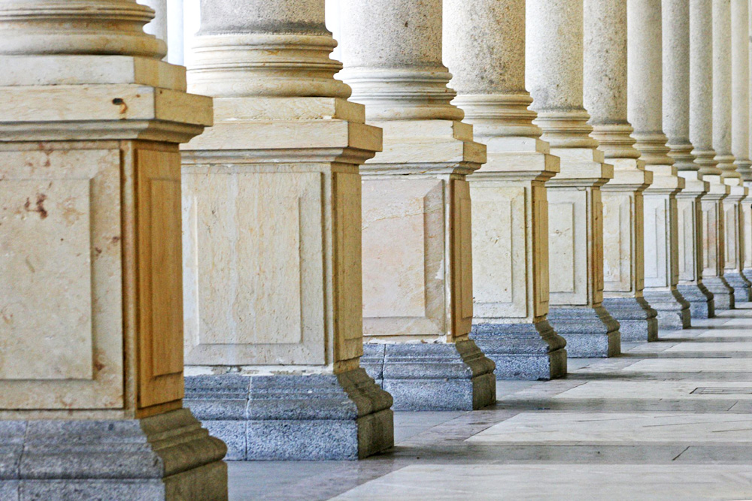
Песенное служение
ОСНОВЫ НАШЕЙ ВЕРЫ

Slide 39
Песенное служение
ОСНОВЫ НАШЕЙ ВЕРЫ
«БОГ»

Slide 40
Доктрина
«БОГ»
Бог един.
Отец, Сын и Святой Дух – единство трех взаимовечных личностей. Бог бессмертен, всемогущ, всеведущ, превыше всего и вездесущ. Он безгрешен и выше человеческого понимания, однако познаваем посредством Его откровений о Себе Самом. Он вовеки достоин поклонения, чести и служения всего творения.

Slide 41
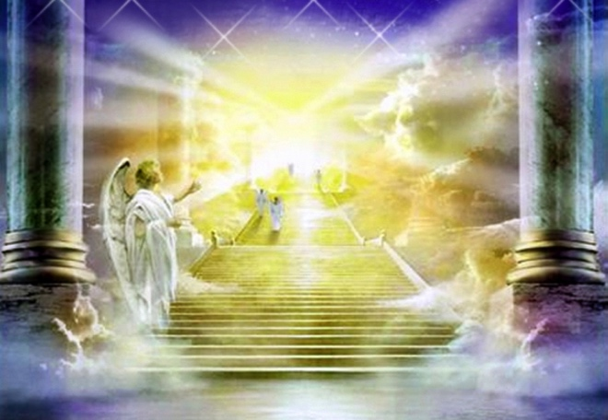
Песенное служение
Бог наш между нами

Slide 42
Бог наш между нами,
Богу поклонимся,
Пред Его лицо явимся.
Посреди нас Бог наш,
Все пред ним смиримся
И с молитвой преклонимся.
Все Творца и Отца славить поспешите,
Гимн хвалы несите.

Slide 43
В неприступном свете,
Боже, обитаешь,
Ты мои стремленья знаешь;
Как цветок в сиянье
Солнечного света
Расцветает пышным цветом,
Дай и мне в полноте
Свет постичь небесный,
Дивный и чудесный.

Slide 44
Песенное служение
Всем сердцем и душой

Slide 45
Всем сердцем и душой
Благодарите Бога,
Он, – наш Отец благой, –
Нас одаряет много.
Все нужды знает Он,
В опасностях хранит,
От всех земных невзгод
Спасенье нам дарит.

Slide 46
О, вечный, добрый Бог,
В сей жизни скоротечной
Дай веру, чтобы я
Имел покой сердечный.
И благостью Твоей
Храни, не оставляй,
От всех земных скорбей
Меня Ты избавляй.

Slide 47
Достойную хвалу
Спасителю воздайте.
В восторженных псалмах
Иисуса прославляйте.
Он нам дарит любовь
И нашу жизнь хранит,
Ему вовек веков
Хвала принадлежит.

Slide 48

«Пусть живет в вас во всей своей полноте,
во всей мудрости своей весть Христова;
вы же учите и наставляйте друг друга;
с благодарностью в сердце пойте Богу
псалмы, и гимны, и песнопения»
Колос. 3:16

Slide 49
Живая Церковь –
это поющая Церковь!

